Slide 1
РЕЧЕВАЯ ГОТОВНОСТЬ РЕБЕНКА К ШКОЛЕ
Подготовила:
учитель – логопед: Зырянова Оксана Николаевна,
МКДОУ д/с № 18 с.Демарино

Slide 2
« Речь – это орудие, с помощью
которого человек мыслит и выражает свои мысли.»
С.Л. Рубинштейн

Slide 3
Для нормального становления речевой деятельности необходимы условия:
определенная степень зрелости различных структур головного мозга;
координированная работа голосовых и дыхательных систем, органов артикуляции;
развитие слуха, зрения, дыхательных навыков, эмоций;
формирование потребностей в общении.

Slide 4
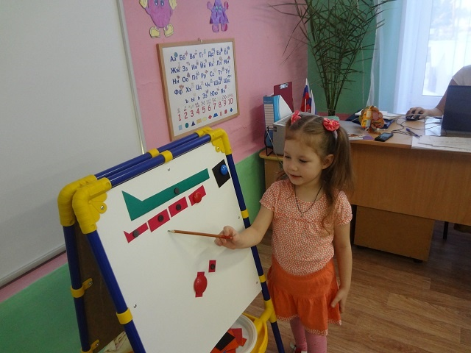
Что такое речевая готовность ребёнка к школе?
Речевая готовность - один из критериев оценки общего развития ребенка, его утверждения как личности, умения себя позиционировать в обществе.
Существуют критерии готовности
к школьному обучению, которые
предъявляются к усвоению ребенком
родного языка как средства общения.

Slide 5
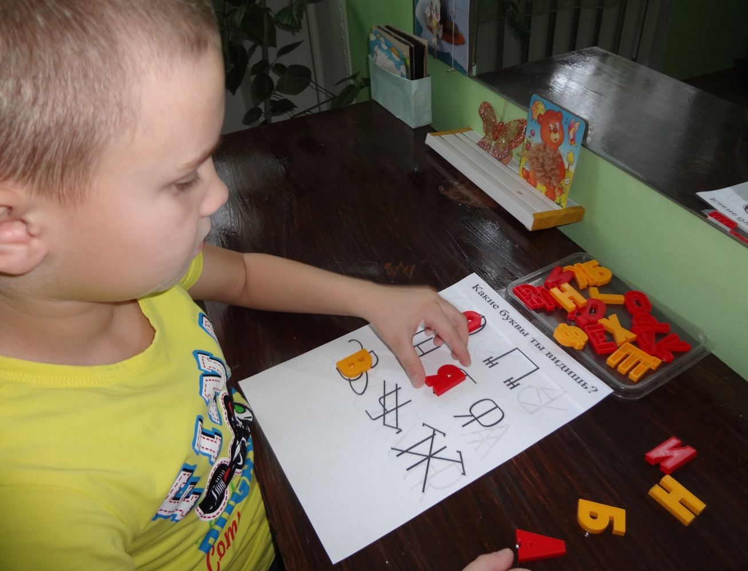
Сформированность звуковой стороны речи.
В норме вся звуковая сторона речи должна быть усвоена ребёнком полностью к 5 – 6 годам.
Приходя в школу, он должен отчётливо произносить звуки в различных словах, во фразовой речи, не должен их пропускать, искажать, заменять другими.)

Slide 6
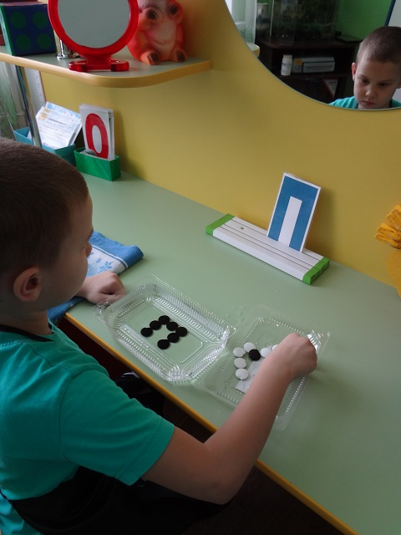
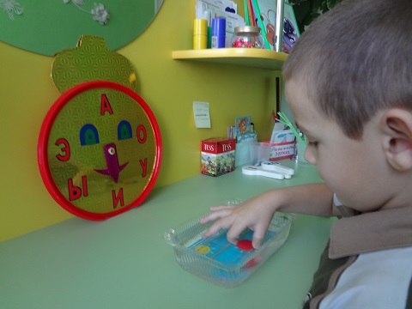
Сформированность фонематических процессов и навыки анализа и синтеза звукослогового состава слова.
-различать звуки на слух и в произношении ;
-слышать и выделять первый и последний звук в слове;
-определять позицию звука в слове (начало, середина, конец);
-определять количество и последовательность звуков в слове;
-называть слова с заданным звуком;
-определять количество слогов в слове, отбирать картинки с заданным количеством слогов;
-слитно произносить слово, произнесенное с паузами после каждого звука;
-уметь составлять слова из звуков и т .д.

Slide 7
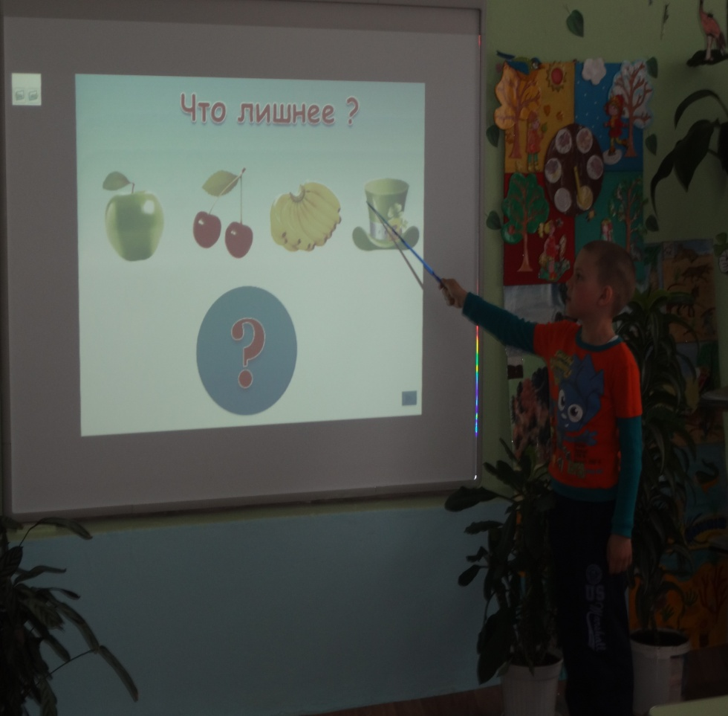
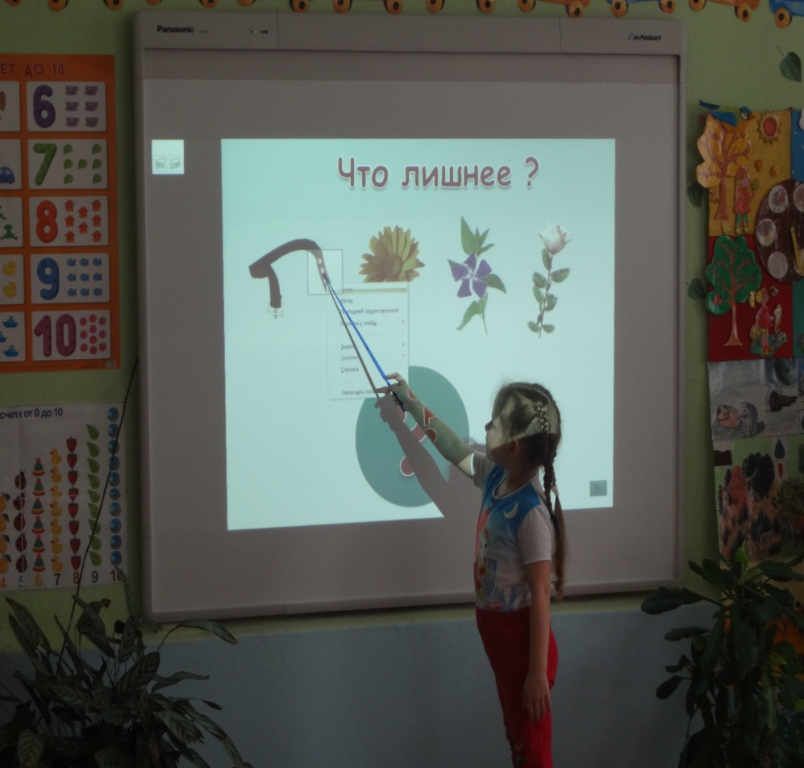
Словарный запас
В своей речи он должен активно использовать все части речи (существительные, прилагательные, глаголы, наречия).
Подбирать синонимы, антонимы, омонимы.
Понимать переносное значение слов (пословицы, фразеологические обороты).
Подбирать обобщающие понятия для группы предметов.
Знать детёнышей животных и т.д.
Владеть навыками словообразования образовывать прилагательные от существительных.

Slide 8
Сформированность грамматического строя речи:
-умение пользоваться развернутой фразовой речью;
-умение пользоваться различными способами словоизменения и словообразования;
-умение образовывать и использовать в речи имена существительные в единственном и множественном числе;
-согласовывать имена существительные с именами прилагательными;
-правильно употреблять в речи относительные и притяжательные прилагательные;
-умение употреблять простые и сложные предлоги и т.д.
-умение работать с предложением;
-правильно строить простые предложения;
-видеть связь слов в предложениях;
-распространять предложения второстепенными и однородными членами;
-работать с деформированным предложением.

Slide 9
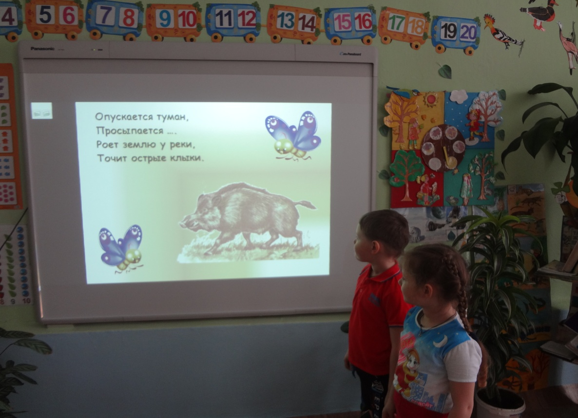
Связная речь
К 7 годам ребёнок должен уметь
пересказывать небольшие по объёму рассказы и сказки из 8 – 10 предложений, сохраняя последовательность и смысл;
составлять рассказ по сюжетной картинке;
составлять рассказ по серии из 3 – 6 сюжетных картинок;
отвечать на вопросы по тексту.
При пересказе (рассказе) обращается внимание
на структурирование текста (он должен уметь последовательно и точно строить пересказ);
на лексику (полнота и точность использования слов);
на грамматику (он должен правильно строить предложения, уметь использовать сложные предложения).;
на понимание ребёнком текста (он должен правильно формулировать основную мысль)

Slide 10
Факторы риска неуспеваемости в школе:
-неспособность понять инструкцию;
-не умение организовать свою работу;
-низкий уровень развития памяти;
-бедный запас слов;
-неумение грамотно строить предложение;
-нарушение звукопроизношения;
-низкий уровень координации движений пальцев;
-не умение различать фигуры.

Slide 11
Что могут сделать родители, чтобы обеспечить речевую готовность ребёнка к школе?
-Создать в семье условия, благоприятные для общего и речевого развития детей;
-проводить целенаправленную и систематическую работу по речевому развитию детей и необходимую коррекцию недостатков в развитии речи;
-не ругать ребенка за неправильную речь;
-ненавязчиво исправлять неправильное произношение;
-не заострять внимание на запинках и повторах слогов и слов;
-осуществлять позитивный настрой ребенка на занятия с педагогами;
больше общаться с ребёнком, чаще читать .

Slide 12
Речь должна быть четкой, ясной, грамотной, родителям необходимо как можно активнее способствовать накоплению словарного запаса детей.
Чем богаче и правильнее речь ребенка, тем шире его возможности, тем полноценнее взаимоотношения с детьми и взрослыми.
Устранив все недочеты в дошкольном возрасте, в школе ждет вас успех!

Slide 13
Уважаемые родители!
Если ваш ребенок имеет трудности в речевом
развитии и нуждается в специальной помощи,
не стоит надеяться на то, что он «вырастет,
и сам научиться говорить».
Необходимо обратиться
к учителю - логопеду.

